Slide 1
第6章 PCB设计基础
6.1 PCB编辑器
6.2 电路板的规划设置
6.3 PCB工作参数的设置
6.4 PCB中的视图操作
6.5 PCB设计的基本操作
6.6 PCB的放置工具
6.7 PCB的布线
6.8 常用快捷键和常见问题
6.9 PCB设计实例—双面板手动布线

Slide 2
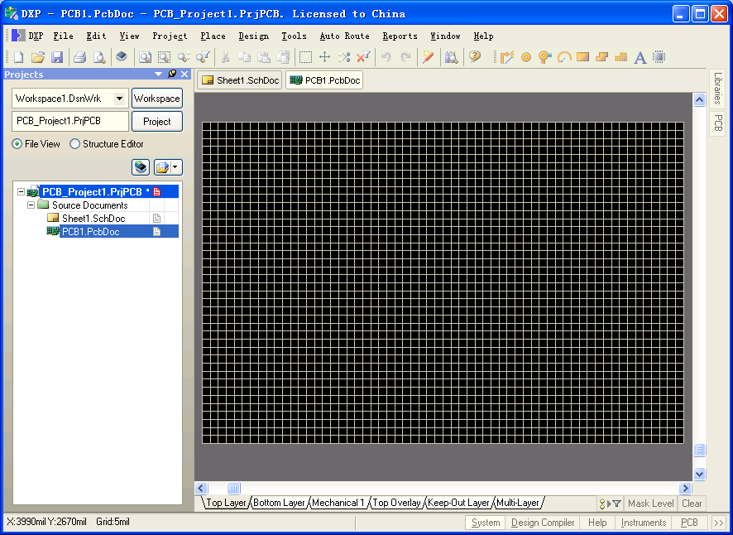
6.1 PCB编辑器
执行菜单命令【File】/【New】/【PCB】来创建一个新的PCB文件。设计人员创建PCB文件后，系统将自动进入如图6-1所示的PCB编辑器界面下。
图6-1 PCB编辑器的界面

Slide 3
6.1.1 PCB编辑器界面
1. 菜单栏
Protel 的PCB编辑器的主菜单包括11个菜单项，如图6-2所示，该菜单中包括了与PCB设计有关的所有操作命令。
图6-2 PCB编辑器界面中的主菜单

Slide 4
2. 工具栏
PCB编辑器的工具栏包括 【Standard】、【Filter】、【Navigation】、【Wiring】、【Utilities】5个工具栏，可以根据需要选择显示或隐藏这些工具栏。
[1] 【Standard】工具栏：包括对文件的操作、对视图的操作等。

Slide 5
[2] 【Navigation】工具栏：指示文件所在的路径，支持文件之间的跳转及转至主页等操作。

Slide 6
[3] 【Filter】工具栏：用于设置屏蔽选项。

Slide 7
[4] 【Wiring】工具栏：主要提供在PCB编辑环境中一般电气对象的放置操作按钮。

Slide 8
[5] 【Utilities】工具栏：该工具栏中的工具按钮用于在PCB编辑环境中绘制不具有电气意义的非电气对象。

Slide 9
6.1.2 PCB工作面板
PCB工作面板是PCB设计中最为经常使用的工作面板。通过PCB工作面板可以观察到电路板上所有对象的信息，还可以对元件、网络等对象的属性直接进行编辑。
单击PCB编辑器右下角工作面板区的【PCB】标签，选择其中的【PCB】选项，如图6-14所示，此时会弹出图6-15所示的【PCB】工作面板。

Slide 10
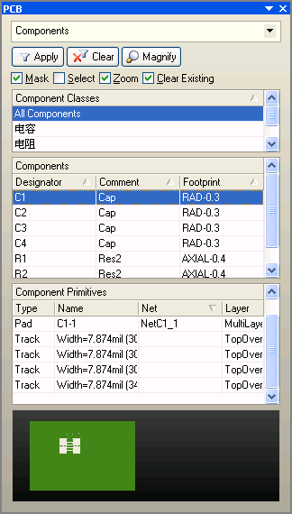

图6-14 选择【PCB】选项
图6-15 【PCB】工作面板

Slide 11
【PCB】工作面板中包括六个区域：对象选择区域、命令选择区域、对象分类区域、对象浏览区域、对象描述区域以及PCB浏览窗口。

Slide 12
6.2 电路板的规划设置
6.2.1 板层和颜色设置
Protel DXP提供了6种不同类型的工作层，包括信号层、内电层、机械层、屏蔽层、丝印层以及其他层，总共74个工作层。

Slide 13
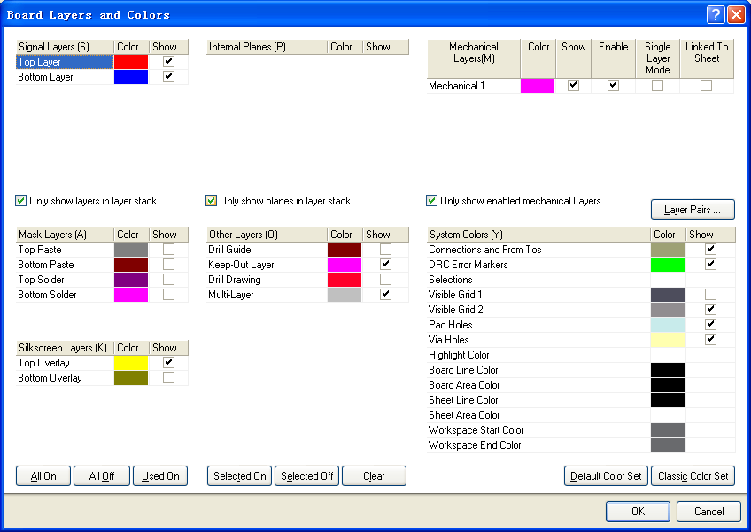
图6-22【Board Layers and Colors】对话框

Slide 14
【Board Layers and Colors】设置对话框中包括七个列表设置工作区，包括六个工作板层列表设置工作区以及一个系统颜色设置工作区。
六个工作板层列表设置工作区分别设置PCB板中要显示的工作层面以及对应的颜色，每一个工作层面后面都有一个【Color】选择框和一个【Show】复选框，选中【Show】复选框则相应的工作层面标签会在PCB编辑器的工作平面中显示出来。

Slide 15
6.2.2 规划PCB板的物理边界
电路板的物理边界用来限制电路板的外形、外部尺寸以及安装孔位置等。
电气边界则用来限制放置元件和布线的范围。
根据两者的定义不难看出，电路板的电气边界一般要小于或等于电路板的物理边界。

Slide 16
6.2.3 规划PCB板的电气边界
电气边界的设定是在禁止布线层上面完成的，它的作用是将所有的焊盘、过孔和布线限定在适当的范围之内。
规划电气边界时，单击PCB板设计工作窗口下面的 标签，这样就可以将PCB板的工作层面切换到禁止布线层。

Slide 17
6.3 PCB工作参数的设置
在开始布线之前，首先要对PCB的工作参数进行设置，PCB工作参数的设置包括图纸参数设置和PCB板优先选项两部分。

Slide 18
6.3.1 图纸参数设置
图纸参数的设置主要包括设置图纸的尺寸、栅格的大小和栅格的显示方式等。
在PCB编辑器中，单击鼠标右键弹出快捷菜单，选择【Options】/【Board Options】，将会出弹出PCB板的图纸参数设置对话框，如图6-23所示。

Slide 19
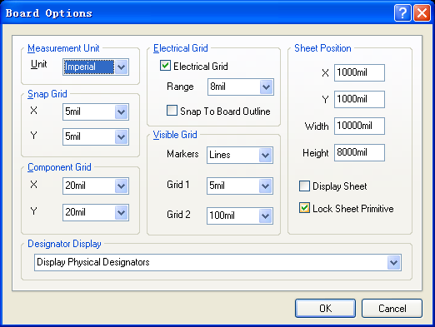
图6-23 PCB板图纸参数设置对话框

Slide 20
6.3.2 PCB优先选项
PCB优先选项主要设置再PCB文件编辑时的一系列参数，以方便设计人员的操作，同时系统允许设计人员对这些功能进行设置，使其更符合自己的操作习惯。

Slide 21
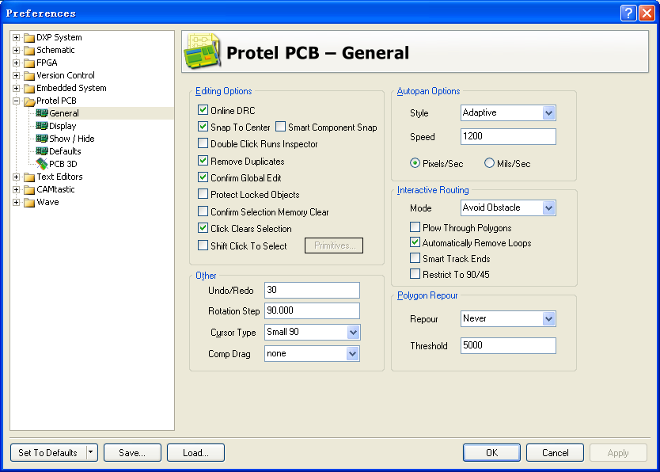
图6-24 PCB优先选项对话框

Slide 22
6.4 PCB中的视图操作
PCB编辑器中的视图操作主要包括以下内容：
1、工作区的缩放
2、刷新PCB图
3、PCB图纸栅格的设置
4、工作区中的飞线显示

Slide 23
6.4.1 工作区的缩放
1. 利用快捷键Page Up键和Page Down键，可以使PCB工作区显示比例进行放大和缩小。
2. 按住键盘上的【Ctrl】键，同时向前或向后滚动鼠标滚轮可以完成以光标为中心的放大和缩小工作区的操作。
这两种工作区缩放的操作方法仍然是PCB设计过程中最经常使用的操作方法，在PCB菜单中有关工作区缩放的操作还有一些，例如【View】菜单中的第一栏，包括【Fit Documents】、【Fit Sheet】、【Fit Board】等操作。

Slide 24
6.4.2 刷新PCB图
使用键盘上的【END】键可以刷新PCB板图。

Slide 25
6.4.3 PCB图纸栅格的设置
PCB图纸的可视栅格类型有【Line】或【Dot】两个选项。
1. 使用快捷键V+G+V可以使PCB图纸的背景在网格线和格点两者之间快速进行切换。
2. 在PCB工作窗口中，选择【Design】菜单中的【Broad Option】，从弹出的窗口中的【Visible Grid】区域，切换【Makers】选项中line或dot两个选项，可以使PCB图纸的背景在网格线和格点两者之间进行切换。

Slide 26
6.4.4 工作区中的飞线显示
飞线在工作区中有以下两种显示和隐藏的方法，在飞线隐藏的时候，可以尝试分别用这两种方法来恢复显示飞线。

Slide 27
1. 在Protel DXP 设计系统主界面执行菜单命令【View】/【Connections】，通过子菜单中【Show Net】/【Hide Net】、【Show Component Net】/【Hide Component Net】、【Show All】/【Hide All】三对操作来实现对工作区中单个元件或单个网络或全部网络中飞线的显示与隐藏，如图6-31所示。这种飞线显示和隐藏的方法也可以使用快捷键“N”来操作，功能是一样的，同样也可以实现对工作区中单个元件或单个网络或全部网络中飞线的显示与隐藏。

Slide 28
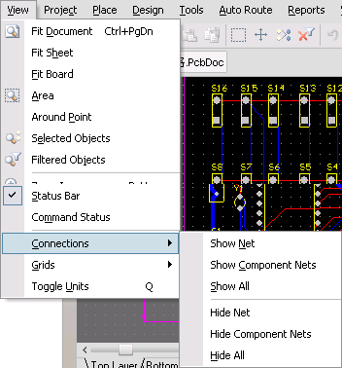
图6-31 【View】菜单中的【Connections】项

Slide 29
2. 执行命令【Design】/【Board Layers and Colors】（或在工作区中使用快捷键“L”），弹出【Board Layers and Colors】对话框，通过对【System Colors】区域中的【Connections and From Tos】后的【Show】复选框的勾选实现飞线的显示和隐藏。

Slide 30
6.5 PCB设计的基本操作
6.5.1 创建一个新的PCB文件
由原理图向PCB图更新之前，需要先建立一个新的PCB文件。在Protel DXP设计系统中提供了多种新建PCB文件的方法，它们分别是通过向导生成PCB文件、通过菜单生成PCB文件以及通过模板生成PCB文件。

Slide 31
6.5.2 导入元件和网络表
Protel DXP设计系统为设计人员提供了两种载入元件和网络表的方法：
1.利用PCB 编辑器中的【Design】菜单命令来载入元件和网络表。
2.利用原理图编辑器中的【Design】菜单命令来载入元件和网络表。

Slide 32
6.6 PCB的放置工具
在Protel DXP设计系统的PCB编辑器中，进行各种放置操作有3种方法：
1. 利用配线工具栏进行放置操作
2. 利用菜单命令进行放置操作
3. 利用菜单选项快捷键进行放置操作

Slide 33
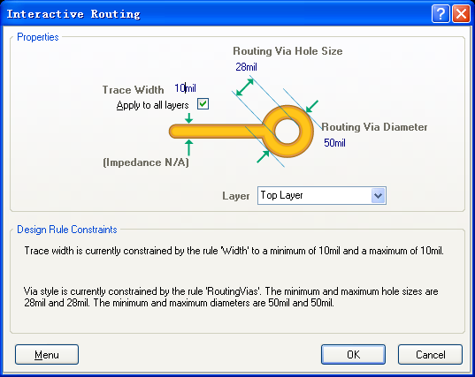
6.6.1 放置导线
导线是电气连接中最基本的部分，放置导线的具体操作请参考书中具体步骤。

Slide 34
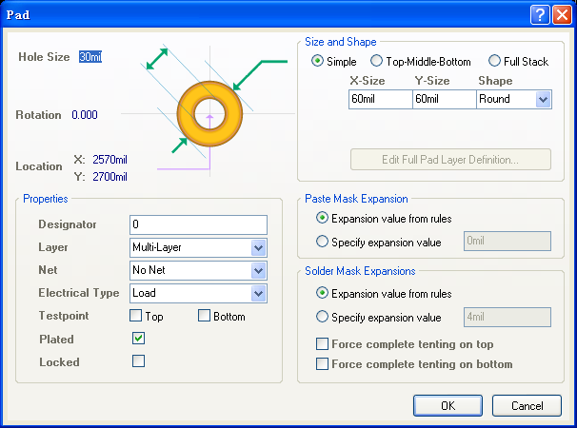
6.6.2 放置焊盘
焊盘是PCB中必不可 少的元素。一般在加载元器件的时候，元器件的封装上就已经包含了焊盘，当然如果有需要的时候，也可以采用手动方式在需要的位置放置焊盘。放置焊盘的具体操作请参考书中具体步骤。

Slide 35
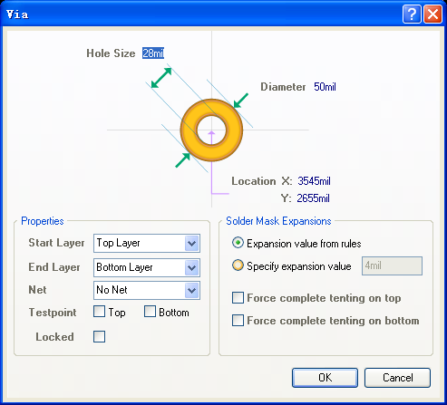
6.6.3 放置过孔
手动放置过孔的具体操作请参考书中具体步骤。

Slide 36
6.6.4 放置元件封装
PCB编辑器为设计人员提供了两种放置元件封装的方法：
一是利用网络报表来装入元件封装；
二是利用手工放置的方法来进行元件封装的放置操作。

Slide 37
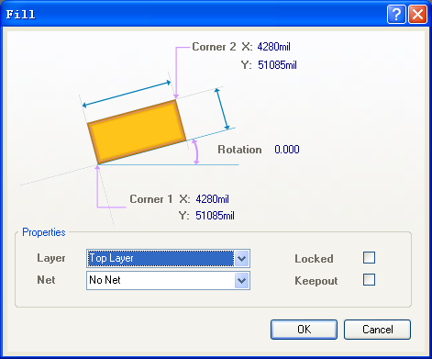
6.6.5 放置矩形填充
在PCB设计过程中，有时需要放置大面积的电源/接地区域以提高电路系统的抗干扰性能。放置矩形填充的具体操作请参考书中具体步骤。

Slide 38
6.7 PCB的布线
布线操作根据布线所在的板层分为单面布线、双面布线和多层布线，布线的方法分为自动布线和手动布线两种，自动布线是系统根据事先设定的规则自动完成所有布线，手动布线是设计人员根据飞线之间的连接关系来手动绘制导线，通常是采用两者结合的方式，即在布线前期采用手动布线完成重要导线的连接，然后进行自动布线完成其他导线的连接，最后通过手动方式修改不合理的导线连接，从而完成印制电路板的布线操作。

Slide 39
6.7.1 自动布线
自动布线是PCB编辑器内的自动布线系统根据设计人员设定的电气规则和布线规则，依照一定的拓扑算法，按照事先生成的网络自动在各个元件之间进行连线，从而完成印制电路板的布线工作。
所有自动布线的命令全部在PCB编辑器的主菜单项【自动布线】中，该菜单中包括对全部对象、网络、元件、指定区域的自动布线命令等等。
自动布线的具体操作请参考书中具体步骤。

Slide 40
6.7.2 手动布线
尽管Protel DXP提供了强大的自动布线功能，但是自动布线时总会存在一些令人不满意的地方，尤其是在电路板比较复杂的时候更为明显。为了使得布线更加美观合理，就需要在自动布线的基础上进行手动的调整。当然如果用户不需要系统提供的自动布线功能，也可以直接采用手动布线的方法对电路板进行布线。手动布线的具体操作请参考书中具体步骤。

Slide 41
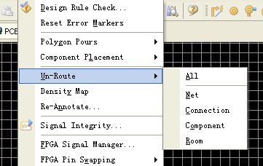
6.7.3 取消布线
如果对现有布线不满意而将其取消，可以执行菜单命令【Tool】/【Un-Route】，弹出取消布线的菜单选项，如图所示。通过这些菜单选项就可以拆除PCB板上不满意的布线。

Slide 42
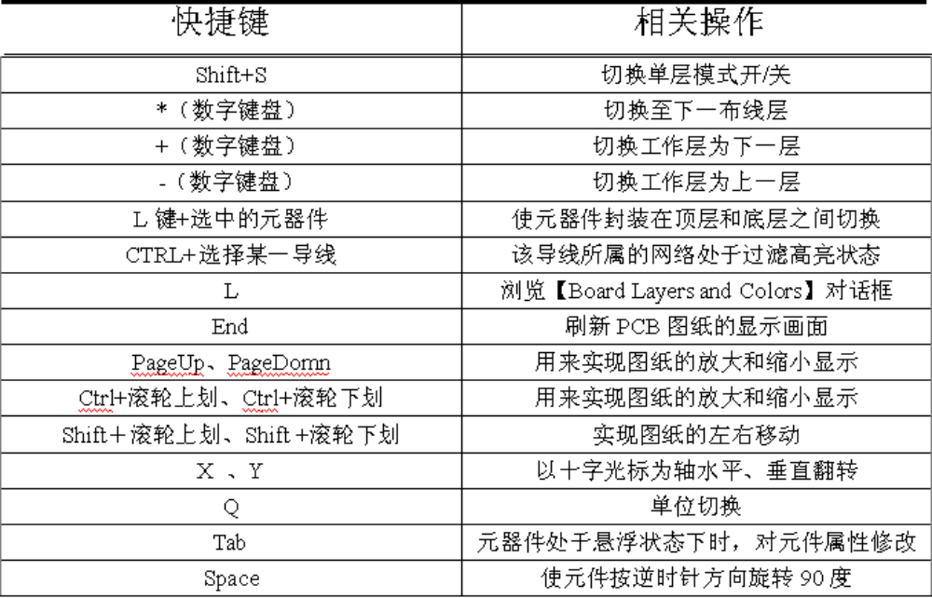
6.8 常用快捷键和常见问题
6.8.1 PCB设计中的常用快捷键

Slide 43
6.8.2 载入网络表和元件封装时常出现的疑难问题分析
向PCB编辑器加载网络表和元件封装的过程中，初学者由于经验不多或者操作不当，在操作时会经常出现一些奇怪的现象，不知如何解决。在本节中对一些常见的问题加以分析，以便于初学者能够及时地解决问题。具体分析方法请参考书中详细介绍。

Slide 44
6.9 PCB设计实例—双面板手动布线
本章中只涉及到了PCB设计过程中的一些最基本操作，因此本节的实例将围绕本章所讲的内容介绍由原理图生成一个双面PCB板的设计过程。

Slide 45
步骤包括：
1 准备工作
2 在项目中新建PCB文件
3 设置工作参数
4 规划电路板
5 将载入网络表和元件封装
6 元件布局
7 手动布线
8 保存文件
双面板手动布线详细操作过程请参考书中的具体步骤。

Slide 46
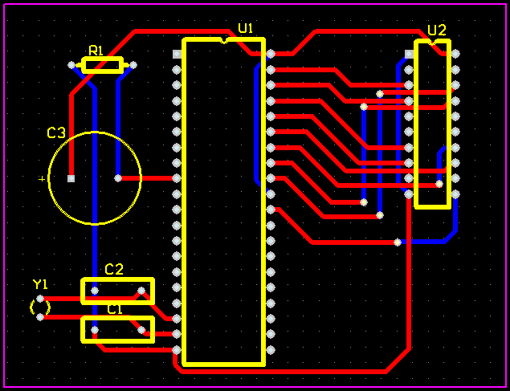

图 6-73 布置完成后的PCB板

